Slide 1
Classificação Geoquímica - Reservas de Calcário
Mineração Cazanga | Jonathan Vargas Silva Dataset: sondagem mineral completa da jazida

Slide 2
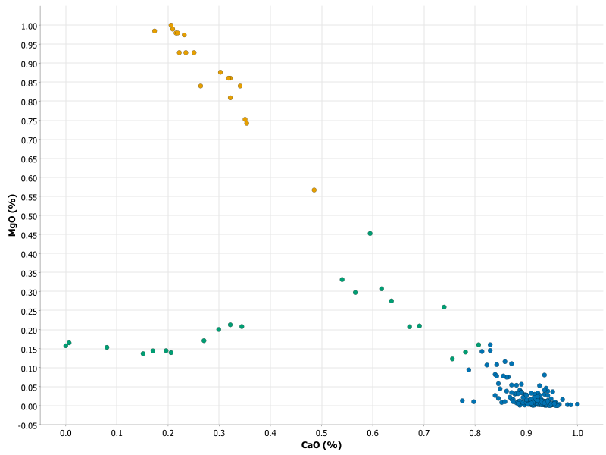
Engenharia de Dados e Clusterização (K-Means)
• Desafio: Tratamento de ruído laboratorial (<0,01)
• Imputação: Interpolação linear (continuidade geológica)
• Normalização: Equalização Min-Max para pesos das variáveis
• Inteligência: K-Means (k=3) com Distância Euclidiana
• Auditoria: Rule Engine como trava de segurança geológica

Slide 3
Interpretação e Planejamento de Lavra
• Calcítico (Verde): 82% - Destinação Siderúrgica
• Dolomítico (Azul): 8% - Destinação Agrícola
• Silicoso (Laranja): 10% - Destinação Agregados
• Otimização: Redução de custos de transporte
• Decisão: Planejamento automatizado via Dashboards

